Slide 1
Assessing Arabic Literacy in the Middle East and North Africa (MENA) تقييم تعليم الكتابة والقراءة باللغة العربية في منطقة الشرق الأوسط وشمال أفريقيا
Webinar 4: Assessments to Support Early Grade Arabic Language Learning
الحوار الرابع عبر شبكة الإنترنت: تقييمات لدعم تعلّم اللغة العربية في الصفوف الأولى
March 29, 2022
29 مارس 2022

Slide 2
Outline
النقاط الأساسية
Why assess Arabic literacy?
Large-scale student assessments in MENA
Assessments of reading
Classroom assessment
1. لماذا نُقيّم مهارات القراءة والكتابة باللغة العربية؟
2. تقييمات الطلاب واسعة النطاق في منطقة الشرق الأوسط وشمال أفريقيا
3. تقييمات مهارات القراءة
4. التقييم داخل الفصل

Slide 3
Overview
لمحة عامة
Student assessment is essential to learning
MENA countries are participating in large-scale assessments but few use results to inform policy
Significant data gaps on student assessment remain, especially in FCV countries
Several MENA countries have implemented early grade reading assessments, though small in scale, and some are now looking at screening checks
Classroom assessment is frequent but limited in focus and effectiveness
تقييم الطلاب مفيد لعملية التعلم
تشارك بلدان منطقة الشرق الأوسط وشمال أفريقيا في التقييمات واسعة النطاق لكن قليلا منها يستخدم هذه النتائج لتوجيه السياسة التعليمية
لا تزال هناك فجوات ملموسة في تقييم الطلاب خاصة في البلدان ذات الأوضاع الهشة والمتأثرة بالصراع والعنف
نفذَّت عدة بلدان من منطقة شمال أفريقيا والشرق الأوسط تقييمات القراءة في مراحل الدراسة المبكرة، لكنها كانت في إطار محدود وتبحث بعض هذه البلدان حالياً في إجراء اختبارات لفحص مستويات الطلاب
تعد تقييمات الصفوف الدراسية عملية متكررة بَيْدَ أنها محدودةً في التركيز والفاعلية.

Slide 4
1. Why assess Arabic literacy?
1. لماذا نُقيّم مهارات القراءة والكتابة باللغة العربية؟
Across MENA countries, 59% of children are in learning poverty—they cannot read and understand an age-appropriate text by age 10.
As countries look to continuously improve on this situation, they will need to monitor using student assessments.
يعاني 59% من التلاميذ في منطقة الشرق الأوسط وشمال أفريقيا من فقر التعلم – فهُمُ لا يمكنهم قراءة وفهم نص يناسب فئتهم العمرية عند عمر عشر سنين.
في الوقت الذي تسعى فيه البلدان باستمرار لتحسين هذا الوضع، تحتاج أيضاً للمتابعة من خلال استخدام التقييم المستمر للطلاب.
Source: World Bank EdStats database. ECA = Europe and Central Asia; EAP = East Asia and Pacific; LAC = Latin America and the Caribbean; SAR = South Asia; MENA = Middle East and North Africa; SSA = Sub-Saharan Africa
المصدر: قاعدة بيانات الإحصاءات التعليمية بالبنك الدولي. منطقة أوروبا وآسيا الوسطى، ومنطقة شرق آسيا والمحيط الهادئ، ومنطقة أمريكا اللاتينية والبحر الكاريبي، ومنطقة جنوب آسيا، ومنطقة الشرق الأوسط وشمال أفريقيا، ومنطقة أفريقيا جنوب الصحراء .

Slide 5
Student assessment is essential to learning
تقييم الطلاب مفيد لعملية التعلم
Large-scale assessment
High-stakes examinations
Classroom assessment
تقييم واسع النطاق
الامتحانات في المراحل المفصلية (المصيرية)
التقييم داخل الفصل
Provides feedback on the overall health of the education system at particular grade/age level(s)
Used to select or certify students as they move from one level of the education system to the next
Provides quick feedback to students on their learning progress and to teachers on classroom instructional needs
يوفر معلومات تقييمية عن سلامة المنظومة التعليمية في صف معين ومستوى (مستويات) عُمرية معينة.
تستخدم لاختيار الطلاب أو اعتمادهم عند الانتقال من مستوى إلى آخر في النظام التعليمي.
يوفر معلومات تقييمية سريعة عن التقدم المحرز في تعلم الطلاب ومعلومات تقييمية للمعلمين عن الاحتياجات الخاصة بالتدريس في الفصول.

Slide 6
2. Large-scale student assessments in MENA
2. تقييمات الطلاب واسعة النطاق في منطقة الشرق الأوسط وشمال أفريقيا
MENA countries are increasingly participating in international large-scale student assessments
But few countries are making good use of the results to inform education policy and pedagogical practices
تتزايد مشاركة بلدان منطقة الشرق الأوسط وشمال أفريقيا في تقييمات الطلاب واسعة .
بيد أن بلداناً قليلة استطاعت استعمال نتائج تلك التقييمات بشكل جيد لتوجيه السياسة التعليمية والممارسات التربوية.
Notes:
Future assessments: PISA 2022 (4 countries); TIMSS 2023 (13 countries)

Slide 7
Despite increasing participation in international and national assessments, gaps remain, especially in fragile and conflict affected countries
رغم زيادة المشاركة في التقييمات الدولية والوطنية، لا تزال هناك فجوات لا سيما في البلدان ذات الأوضاع الهشة والمتأثرة بالصراع
 | 2011 | 2012 | 2013 | 2014 | 2015 | 2016 | 2017 | 2018 | 2019 | 2020 | 2021
Algeria الجزائر |  |  |  |  | □
Bahrain البحرين | ○ ● ◊ | ◊ | ◊ | ◊ | ○ ● | ▲ |  |  | ○ ● |  | ▲
Djibouti جيبوتي |  | x |  |  |  |  |  | +
Egypt مصر | x |  | x | x | ● | ▲ |  |  | ● ◊ | ◊ | ◊ ▲
Iran إيران | ○ ● ▲ |  |  |  | ○ ● | ▲ |  |  | ○ ●
Iraq العراق |  | x + |  |  |  |  |  |  | ◊
Jordan الأردن | ● | □ x + |  | x + | ○ ● □ |  | x + | □ | ● ◊x +
Kuwait الكويت | ○ |  |  |  | ○ ● | ▲ |  |  | ○ ● | ◊ | ▲
Lebanon لبنان | ● |  |  |  | ● □ ♦ | x | ◊ | x □ | ●
Libya ليبيا
Morocco المغرب | ○ ● ▲x + |  |  |  | ○ ● | ▲◊ |  | □ | ○ ●◊ |  | ▲
Oman عمان | ○ ● ▲ |  |  |  | ○ ● | ▲ |  |  | ○ ● |  | ▲
Qatar قطر | ○ ● ▲ | □ |  |  | ○ ● □ | ▲ |  | □ | ○ ● | ◊ | ▲
Saudi Arabia المملكة العربية السعودية | ○ ● ▲ |  |  |  | ○ ● ◊ | ▲ ◊ |  | □ ◊ | ○ ● x ◊ |  | ▲
Syrian Arab Republic سوريا | ●
Tunisia تونس | ○ ● | □ |  |  | □ |  |  |  |  |  | x
United Arab Emirates الإمارات العربية المتحدة | ○ ● ▲ | □ |  |  | ○ ● □ | ▲ |  | □ | ○ ● |  | ▲
West Bank & Gaza الضفة الغربية وغزة | ● |  |  | x |  |  |  | x
Yemen اليمن | ○ x
○ | TIMSS 4th grade | تقييم تيمز للصف 4
● | TIMSS 8th grade | تقييم تيمز للصف 8
♦ | TIMSS Advanced | تقييم تيمز للسنين المتقدمة
▲ | PIRLS 4th grade | تقييم بيرلز للصف 4
□ | PISA | تقييم بيسا
x | EGRA | تقييم (EGRA)
+ | EGMA | تقييم EGMA
◊ | National or other | التقييم الوطني أو أي تقييم آخر
 | assessment | تقييم تيمز للصف 4

Slide 8
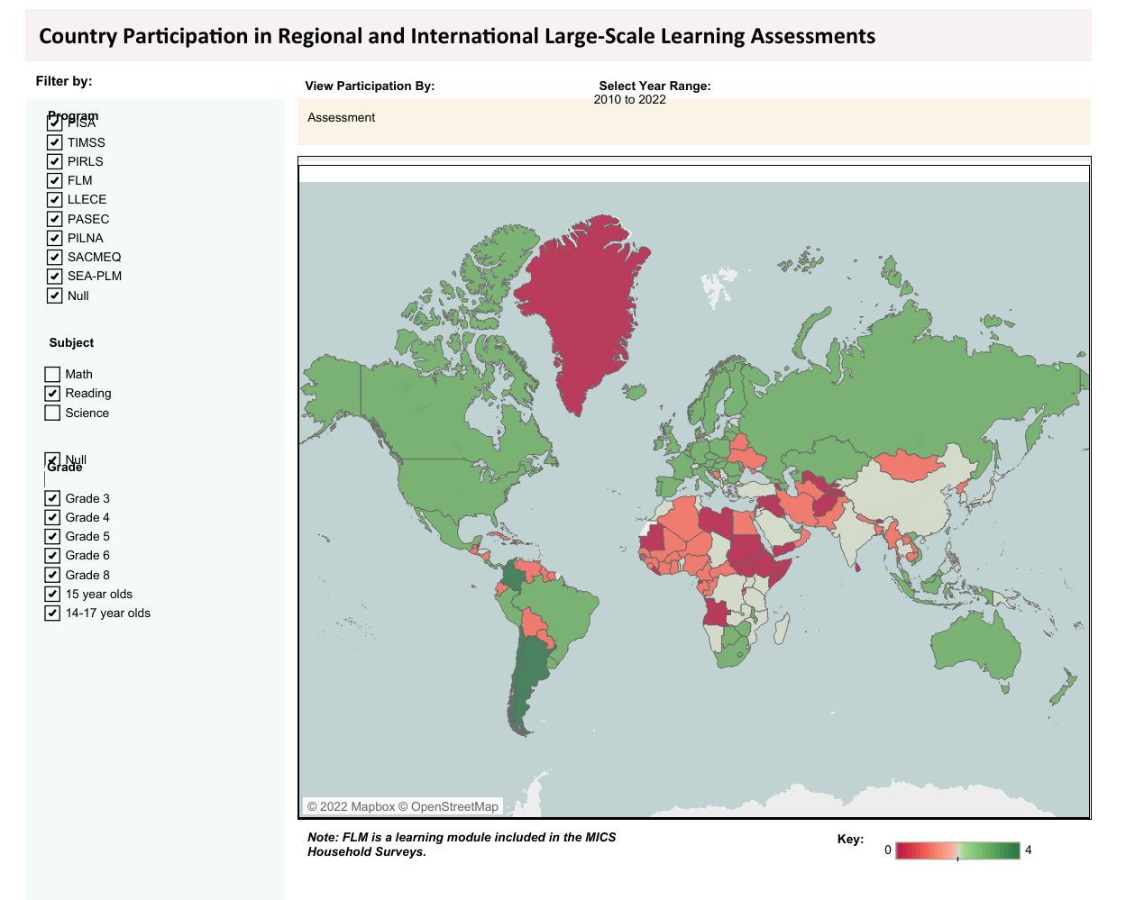
3. Assessments of reading
3. تقييم مهارات القراءة
MENA also lags several regions in assessing reading performance
يأتي مستوى تقييم مهارات القراءة في منطقة الشرق الأوسط وشمال أفريقيا في مرتبة متأخرة عن عدة مناطق.
Notes:
Note: These are the assessments used to monitor learning poverty (in some cases, other subject assessments such as science, are used as a proxy for reading achievement).

Slide 9
Several MENA countries have used EGRA to assess Arabic literacy استخدمت عدة بلدان في منطقة الشرق الأوسط وشمال أفريقيا تقييم القراءة في الصفوف المبكرة (EGRA) لتقييم مستوى الكتابة والقراءة باللغة العربية. In a few cases, results from EGRAs have been used to determine effectiveness and scalability of small-scale reading interventions (e.g., in Egypt and Jordan) استُخدِمت النتائج المستنبطة من تقييم مهارات القراءة في الصفوف المبكرة في حالات قليلة لتحديد فاعلية التدخلات المحدودة النطاق في القراءة وتحديد إمكانية التوسع في تطبيقها (كما حدث في مصر والأردن). Some countries are now looking to develop short screening checks for early warning تبحث بعض البلدان حالياً في تطوير اختبارات قصيرة لأغراض الإنذار المبكر
Early Grade Reading Assessment (EGRA) in MENA
تقييم مهارات القراءة في الصفوف المبكرة (EGRA) في منطقة الشرق الأوسط وشمال أفريقيا
Country البلد | Year(s) السنة / السنوات
Egypt مصر | 2009, 2011, 2013, 2014
Iraq العراق | 2012
Jordan الأردن | 2012, 2013, 2017, 2019
Lebanon لبنان | 2016, 2018
Morocco المغرب | 2011
Saudi Arabia المملكة العربية السعودية | 2019
Tunisia تونس | 2021
Yemen اليمن | 2011
Notes:
Screening tools are being developed (or in discussion) in Saudi Arabia and West Bank & Gaza, similar to England’s Phonics Screening Check: https://www.gov.uk/government/publications/phonics-screening-check-2019-materials

Slide 10
MENA teachers place a lot of emphasis on classroom assessments,
4. Classroom assessment
4. التقييم داخل الفصل
يولي المعلمون في منطقة الشرق الأوسط وشمال أفريقيا اهتماماً كبيرا للتقييم داخل الفصول الدراسية.
How much emphasis do you place on the following sources to monitor students’ progress in reading?
ما هو قدر الاهتمام الذي توليه للمصادر التالية المتعلقة بمتابعة التقدم الذي يحرزه الطلاب في القراءة؟
Source: Calculations based on PIRLS 2016
المصدر: إحصاءات مستنبطة من تقييم بيرلز لعام 2016

Slide 11
But classroom assessments are often ineffective and based on outdated pedagogical practices, focusing on students’ promotion and retention with less emphasis on improving instruction or making judgement about teachers’ effectiveness
لكن تُعد طرائق التقييم داخل الفصل في الغالب غير فعالة وتستند إلى ممارسات تربوية قديمة، وتركز على انتقال الطالب إلى الصف الأعلى أو بقائه في الصف الحالي، مع التركيز بدرجة أقل على تحسين أساليب التدريس أو تقييم فاعلية أداء المعلمين.
School uses assessments of students to: تستخدم المدرسة تقييم الطلاب لتحقيق ما يلي:
تقييم مدى فعالية أداء المعلمين اتخاذ قرارات بشأن انتقال الطالب إلى الصف الأعلى أو بقائه إبلاغ أولياء الأمور عن تقدم أطفالهم
تكييف التعليم وفقاً لاحتياجات الطلاب تحسين أساليب التدريس توجيه تعلم الطلاب
Source: Calculations based on PISA 2018
المصدر: إحصاءات مستنبطة من تقييم بيسا لعام 2018

Slide 12
Recommendations
التوصيات
Monitor early grade reading progress, harnessing technology
Continue participation in international assessments
Complement with more regular national assessments
Take care not to over-assess or teach-to-the-test
1. متابعة التقدم المحرز في القراءة في المراحل الدراسية الأولى والاستفادة من التكنولوجيا
2. استمرار المشاركة في التقييمات الدولية
3. استكمال التقييمات بمزيد من عملياتِ تقييم وطنية منتظمة
4. ينبغي توخي الحذر من الإفراط في التقييم أو التدريس من أجل اجتياز الاختبار

Slide 13
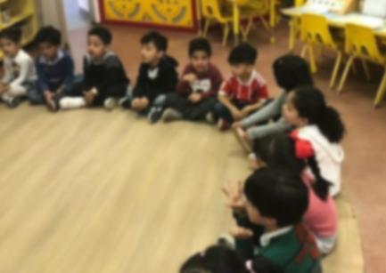
Thank you!
شكراً جزيلاً

